Slide 1

RUNFORM AI
러닝 자세, 영상 하나로 점검
MediaPipe Pose 기반 러닝 자세 분석 웹 애플리케이션 · 프로젝트 결과 발표
24013843 이수현

Slide 2
CONTENTS
목차
01
프로젝트 배경 및 목적
02
시스템 구성 및 기술 스택
왜 RunForm AI가 필요한가
Flask · MediaPipe · OpenCV
03
핵심 분석 로직
04
데이터 활용 및 신뢰도 처리
Pose 추정부터 피드백 생성까지 6단계
촬영 구도에 따른 결과 보정
05
구현 결과
06
배포 · 한계 · 결론
사용자 흐름과 결과 화면 구성
재현 가능한 배포와 향후 개선 방향
02

Slide 3

BACKGROUND
프로젝트 배경 및 문제 정의
전문가 없이는 점검이 어려운 러닝 자세
좋은 촬영을 위한 조건
7~15초 길이의 영상
카메라 고정, 전신·발이 모두 보이게
가능한 측면에서 한 방향으로 달리기
시작 전 1~2초는 가만히 서 있기
화면에는 분석 대상 한 사람만
러닝 자세를 스스로 점검하려면 촬영 영상을 반복 재생하며 눈으로 확인하거나, 코치·물리치료사 같은 전문가의 도움을 받아야 하는 경우가 많다. 이는 시간과 비용의 제약이 따른다.
RunForm AI의 접근
단일 측면 러닝 영상에서 핵심 자세 지표를 자동으로 산출하고, 단순 수치가 아닌 “어떻게 교정할지”를 안내하는 한국어 문장 피드백을 제공한다.
참고용 점검 도구이며, 의료적 진단을 대체하지 않습니다.
03

Slide 4
PURPOSE
프로젝트 목적 — 6가지 핵심 분석 지표
단일 측면 러닝 영상에서 자동으로 산출되는 지표
01
02
03
상체 기울기
착지 무릎 굽힘각
착지 유형 경향
양쪽 팔꿈치 각도와 함께 확인
착지 순간 좌우 차이(대칭성) 포함
전족 · 중족 · 후족 착지 분류
04
05
06
오버스트라이드
수직 진폭
케이던스 · 신뢰도
골반 이동 벡터 기준 보폭 과다 여부
달리는 동안의 상하 움직임 정도
분당 걸음 수와 영상 구도 신뢰도
04

Slide 5

ARCHITECTURE
시스템 구성 및 기술 스택
모듈 구조
기술 스택
flask_app.py
Flask 3.1.3 / Gunicorn
웹 화면, 업로드 처리, 분석 요청 라우팅, 결과 렌더링
웹 서버 · 운영 환경 구동
MediaPipe Pose 0.10.14
running_analyzer.py
33개 신체 랜드마크 추정
Pose 추정, 지표 계산, 한국어 피드백 생성
OpenCV
프레임 처리, 관절 오버레이 영상 생성
app.py
Docker/Gunicorn과 로컬 실행이 공유하는 WSGI 진입점
NumPy · Pandas
좌표 · 각도 계산, 평활화
Dockerfile · docker-compose.yml
Matplotlib
컨테이너 이미지 정의 및 포트 · 볼륨 · 헬스체크 설정
좌우 착지 무릎 비교 차트
Docker / Hugging Face Spaces
로컬 · 클라우드 배포
05

Slide 6
PIPELINE
핵심 분석 로직 — 6단계 처리 흐름
1
2
3
4
5
6
Pose Estimation
특징 추출
이동 방향 추정
착지 · 보폭 분석
신뢰도 처리
피드백 생성
STEP 1
STEP 2
STEP 3
프레임별 33개 신체 랜드마크 추정
관절 각도 · 상대 위치 계산, 평활화
골반 중앙값 차이로 2D 이동 벡터 산출
STEP 4
STEP 5
STEP 6
발목 높이 국소 최대값으로 착지 후보 탐지
원근 변화 · 이동 벡터로 구도 신뢰도 판정
목표 범위 비교 후 교정 문장 생성
06

Slide 7
CRITERIA
분석 항목별 판정 기준
분석 항목 | 기본 목표 / 판정 방식
상체 기울기 | 5–10°를 기본 목표 범위로 사용
팔꿈치 각도 | 80–100°를 기본 목표 범위로 사용
착지 무릎 굽힘각 | 15–25°를 기본 목표 범위로 사용
수직 진폭 | 5–10cm를 참고 범위로 사용 (구도 신뢰도 낮으면 판정 보류)
케이던스 | 170–180 SPM을 참고 범위로 사용
오버스트라이드 | 이동 벡터 기준 발목-골반 거리를 신장으로 정규화
착지 유형 | 발끝 · 뒤꿈치 높이 차이로 전족 · 중족 · 후족 경향 표시
07

Slide 8


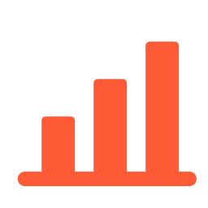

RELIABILITY
데이터 활용 및 신뢰도 처리
같은 동작도 촬영 각도에 따라 결과가 흔들릴 수 있다는 문제를 보정
신장 대비 비율 정규화
이동 벡터 자동 추정
픽셀 거리 대신 신장 대비 비율로 정규화해 카메라 거리·해상도 차이의 영향을 줄임
좌→우 또는 우→좌 이동을 가정하지 않고 골반 전체 이동 벡터를 영상에서 자동 산출
원근 변화율 계산
신뢰도 안내 표시
사람이 화면에서 커지거나 작아지는 정도를 함께 계산해 카메라 이동 · 줌 여부를 감지
구도가 불리하면 수치를 단정하지 않고 ‘참고용’ · ‘확인 필요’를 함께 표시
08

Slide 9


USER FLOW
구현 결과 — 사용자 이용 흐름
STEP 1
STEP 2
STEP 3
STEP 4
촬영 가이드 확인
영상 업로드
자세 분석 처리
결과 확인
고정 카메라, 측면 촬영, 7~15초 등 조건 확인 후 동의
영상 파일과 키(신장)를 입력해 분석 요청
별도 프로세스에서 MediaPipe 분석 및 오버레이 영상 생성
요약 지표 · 피드백 표 · 비교 차트 · 분석 영상 확인
안정성 처리: 업로드 300MB 제한 · 인식률 50% 미만 시 재촬영 안내 · 분석 240초 초과 시 타임아웃 · /health 헬스체크
09

Slide 10
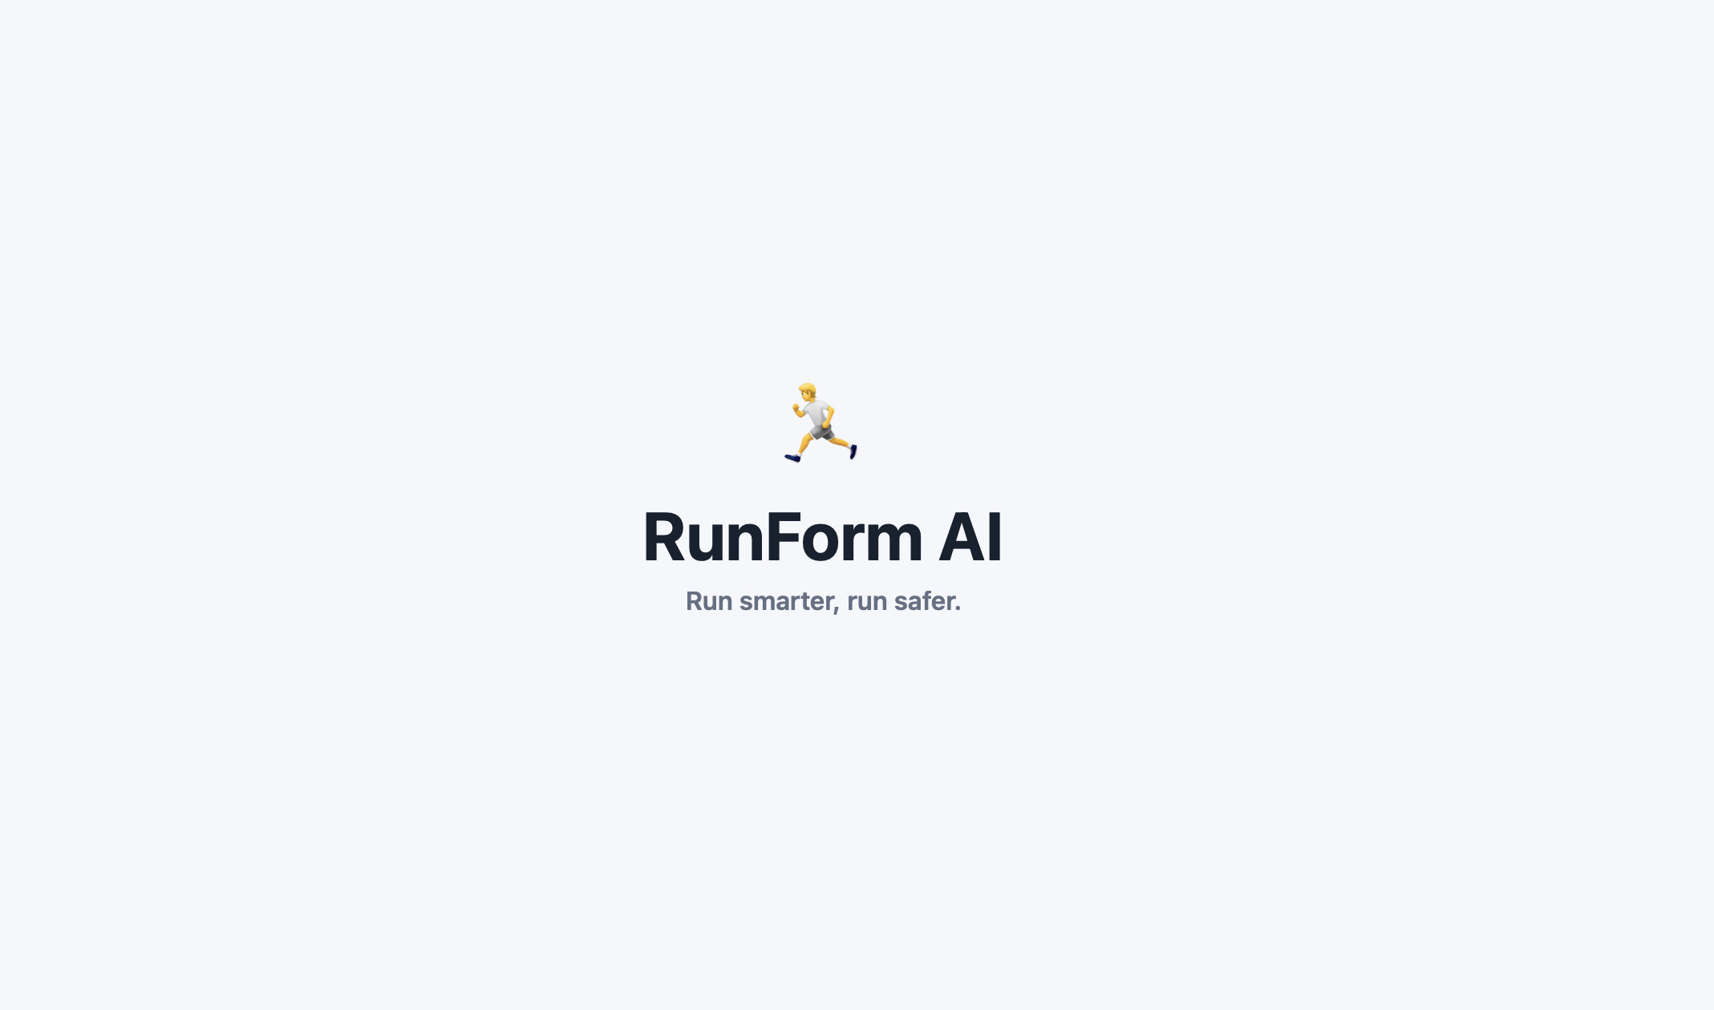
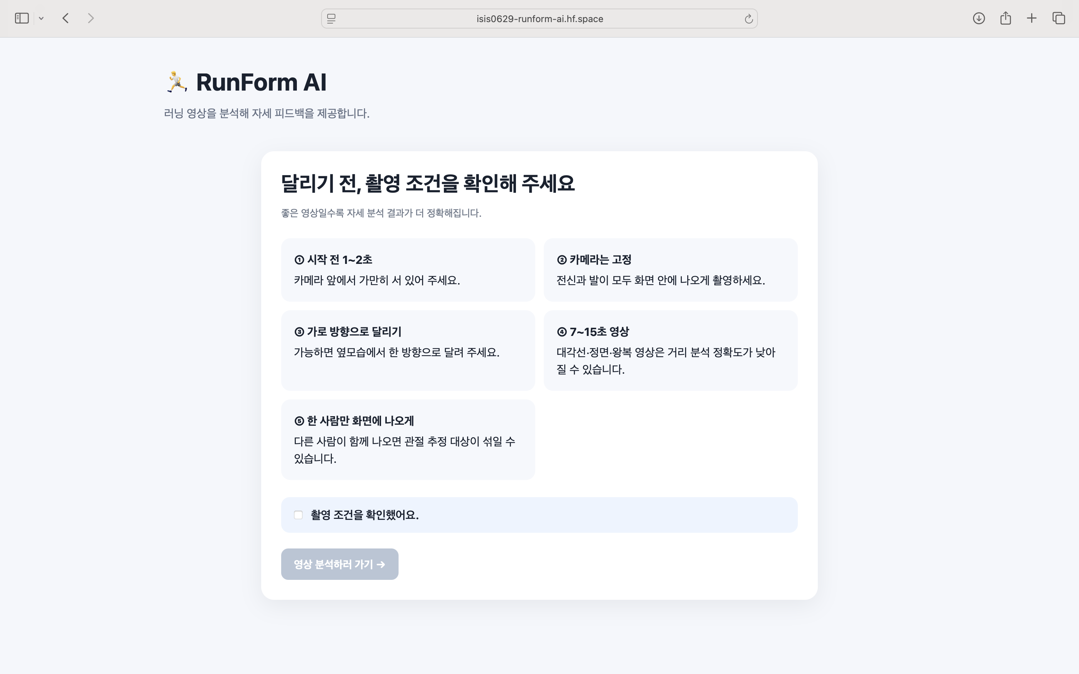
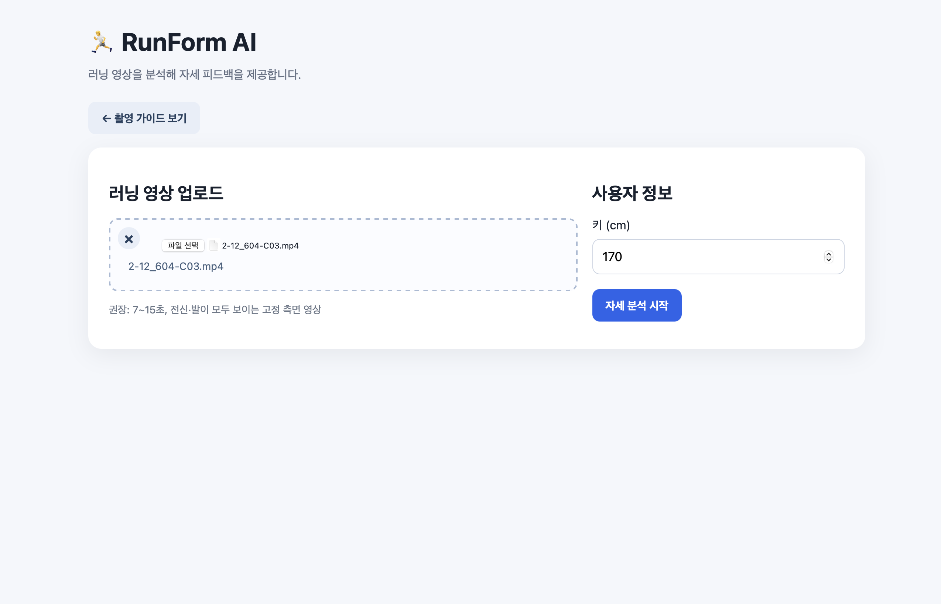
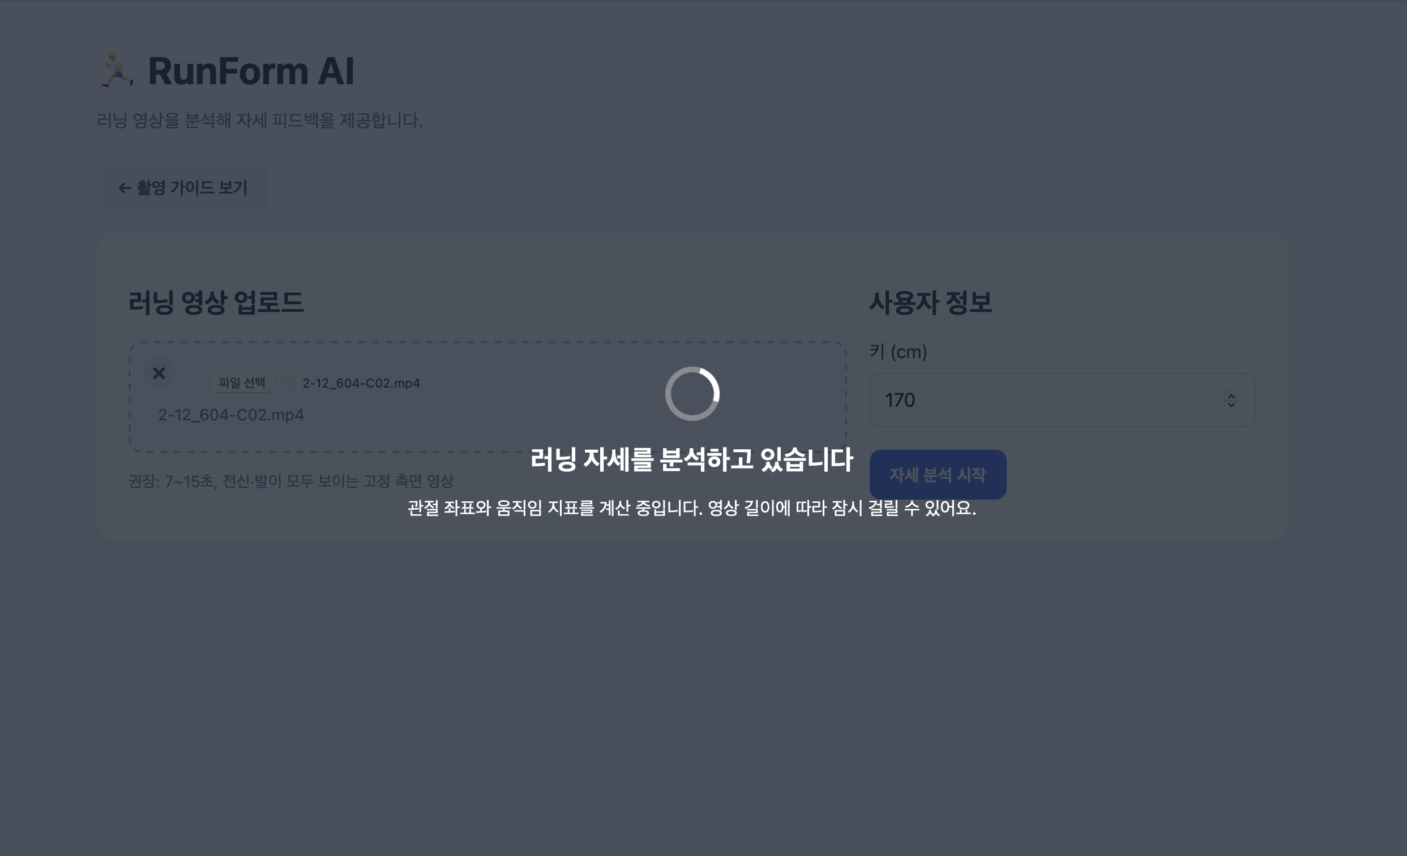
RESULT SCREEN
구현 결과 — 결과 화면 구성
STEP 1
촬영 가이드 확인
STEP 2
STEP 3
영상 업로드
자세 분석 처리
10

Slide 11
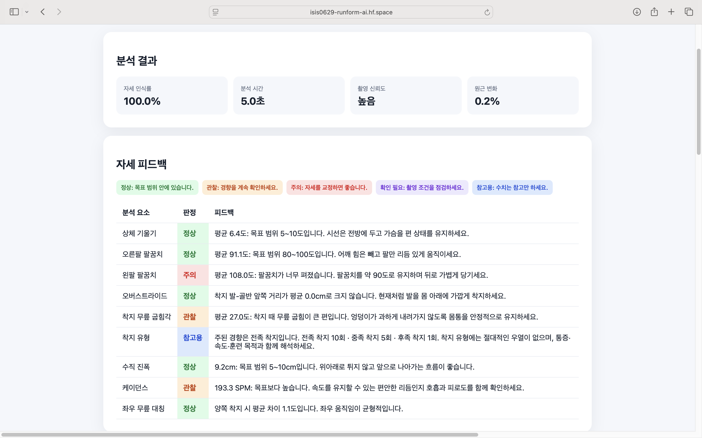
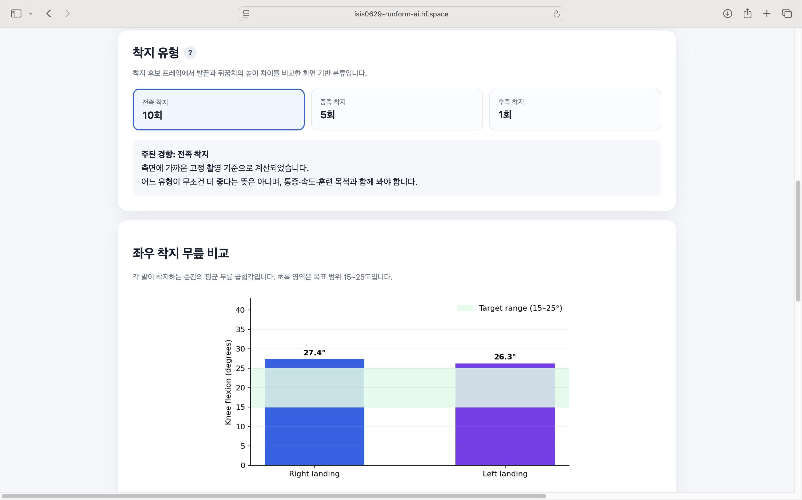
RESULT SCREEN
구현 결과 — 결과 화면 구성
STEP 4
자세 피드백은 정상, 관찰, 주의, 확인 필요, 참고용으로 나뉜다.
착지 유형에는 전족 착지, 중족 착지, 후족 착지가 있으며 ?아이콘을 누르면 이에 대한 설명이 쓰여 있다.
좌우 착지 무릎(대칭성)을 직관적으로 확인하기 위해 그래프를 사용하여 시각화하였다.
관절이 점으로 연결되어 있는 분석 영상이 첨부되며, 다운로드가 가능하다.
결과 확인
11

Slide 12



RESULT SCREEN
구현 결과 — 결과 화면 구성
요약 지표 카드
자세 피드백 표
착지 유형 카드
좌우 무릎 비교 차트
관절 추정 영상
자세 인식률 · 분석 시간 · 촬영 신뢰도 · 원근 변화율
분석 요소 · 판정(정상/주의/관찰 등) · 교정 피드백 문장
전족 · 중족 · 후족 착지 횟수와 주된 경향, 신뢰도 안내
Matplotlib 기반 막대그래프, 목표 범위 음영 표시
분석 영상 제공,
다운로드 가능
12

Slide 13


LIMITATIONS
한계 및 향후 개선
현재 한계
향후 개선 방향
단일 RGB 영상 기반이라 정밀한 3D 관절각 · 실제 거리 측정에는 한계
대각선 · 정면 · 왕복 · 카메라 이동 영상은 거리 기반 지표 신뢰도가 낮아질 수 있음
착지 유형 분류는 화면상 높이 차이 기반 참고용 분류로, 임상적 판정 근거로 사용 불가
다중 카메라 또는 깊이 정보 활용으로 3D 분석 정밀도 향상
더 정교한 착지 이벤트 모델 도입
개인별 속도 · 부상 이력을 반영한 맞춤형 기준 적용
13

